Slide 1

“Честные ставки на спорт” (реализованный на смарт-контракте, для прозрачности сделок)
Авторы:
Адаменко Павел Алексеевич
Чуркин Никита Николаевич
Степанов Тимур Алексеевич

Slide 2

Введение
За последние 5 лет в России произошло как минимум два спортивных события мирового масштаба: Олимпиада 2014 и FIFA World Cup 2018.
Как и следовало ожить, интерес к спортивным событиям и ставкам на спорт вырос. Практически у каждой станции метро в Москве открылась букмекерская контора

Slide 3

Проблемы
Тем не менее, сомнения в честности работы букмекеров никуда ни ушли, особенно в интернете
- Где гарантия, что мне вернут деньги?
- Каким образом выставляются коэффициенты?

Slide 4

Решение
Использование blockchain технологи, а в частности смарт-контрактов, позволяет избавить пользователя от нежелательного риска, проверить коэффициенты исхода игр.

Slide 5
Как это работает ?
Смарт-контракт — компьютерный алгоритм, предназначенный для заключения и поддержания коммерческих контрактов в технологии блокчейн

Slide 6
Как это работает ?
В рамках смарт-контракта реализован следующий интерфейс:
Поставить на Зенит
Поставить на Спартак
Посмотреть коэффициенты на победу/проигрыш зенита
Посмотреть на кого была сделана ставка с известного адреса
Посмотреть все ставки на Зенит
Посмотреть все ставки на Спартак
Oracle может определить кто выиграл
Oracle может уничтожить контракт
dapp деплоится oraclом

Slide 7
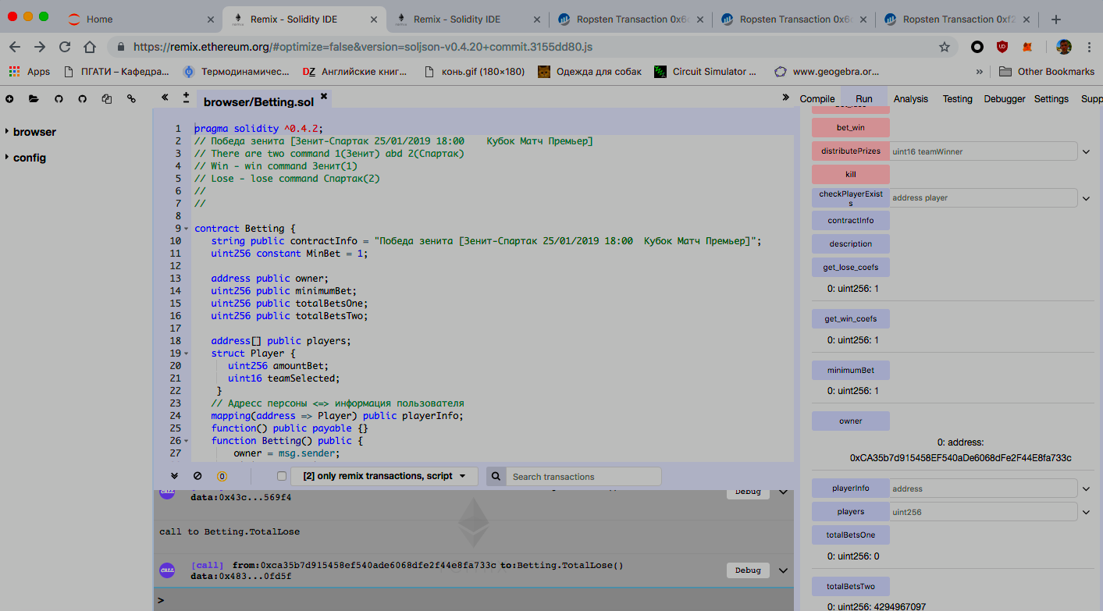
MVP (add slides)
https://github.com/padap/hse_smart_contracts

Slide 8

Дальнейшие улучшения
- Продвинутая система ставок
- Приятный front интерфейс
- Решение проблемы с oracle

Slide 9

Спасибо за внимание!

Slide 10
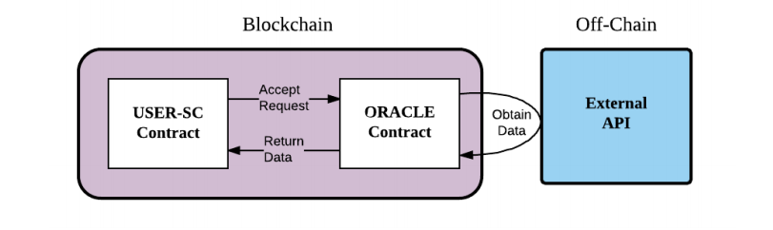
Бонус, описание проблемы с oraсl-ом

